Slide 1



BABELE
Laurea Magistrale in Informatica – Università degli Studi di Salerno
Corso di Biometria e Visione Artificiale – Prof. Michele Nappi
Riconoscimento multilingua senza audio
tramite approccio probabilistico

Slide 2

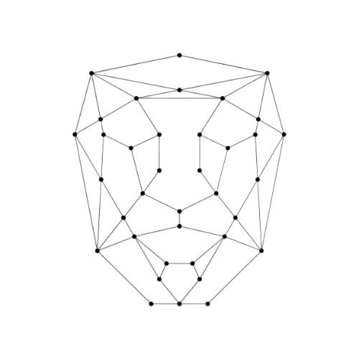
LA TUTOR
Dott.ssa Lucia Cascone

Slide 3


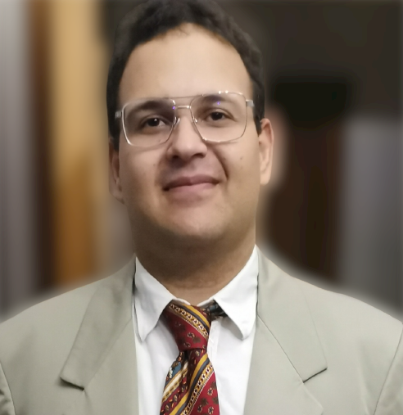
IL TEAM
Carmine D’ANGELO
Matteo DELLA ROCCA
Francesco AURILIO

Slide 4
01
OBIETTIVI DEL PROGETTO

Slide 5
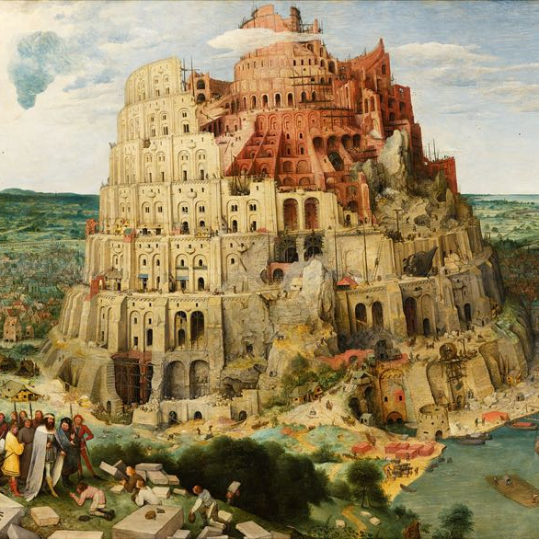
IDEATO SULLA BASE DELLA FAMOSA LEGGENDA DELLA TORRE DI BABELE...
Il progetto BABELE si propone di riconoscere la lingua parlata a partire da un dataset di soggetti che utilizzano solamente i movimenti articolari della labbra, eliminando la componente audio, il tutto utilizzando tecniche di apprendimento automatico.

Slide 6
02
APPROCCIO PROBABILISTICO: PROBABILISTIC NEURAL NETWORK

Slide 7

PROBABILISTIC NEURAL NETWORK
La Probabilistic Neural Network (PNN) è un modello di rete neurale, basato sul metodo di approssimazione della densità di probabilità Parzen Windows, che si concentra principalmente sulla classificazione dei dati.

Slide 8
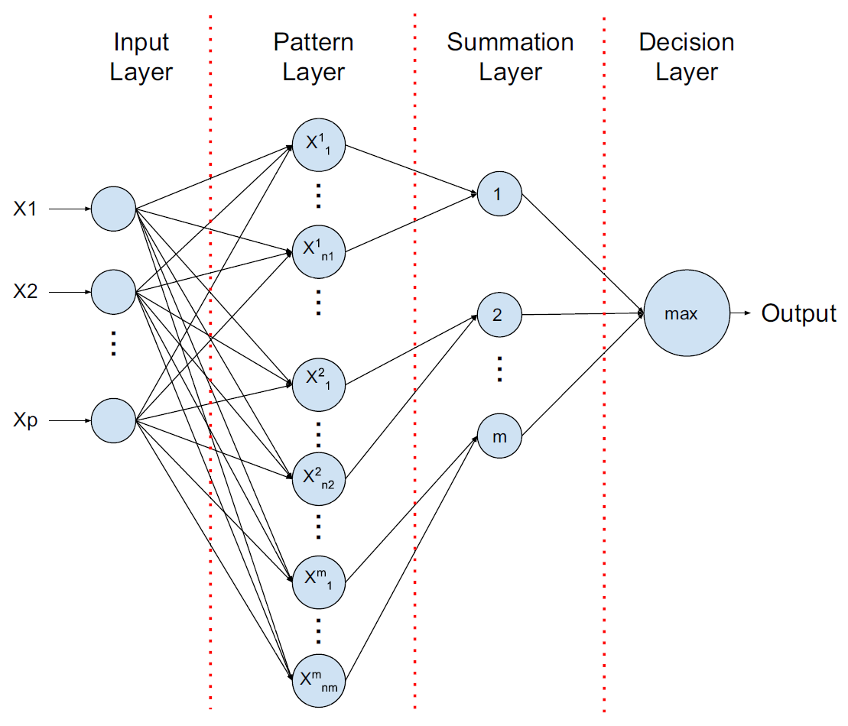
STRUTTURA GENERALE DELLA PNN

Slide 9
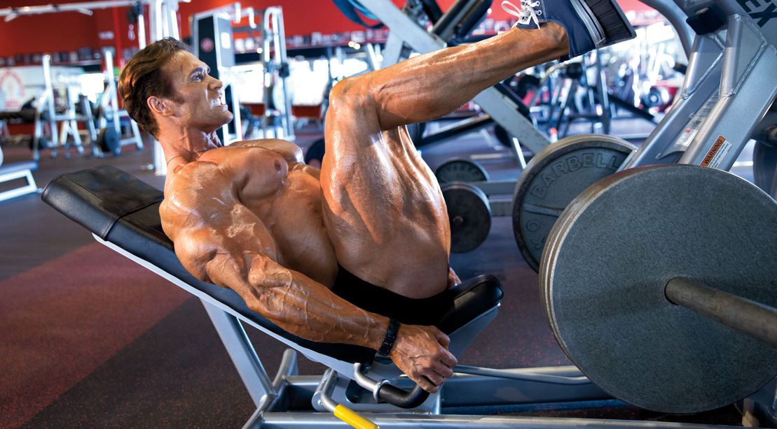
ADDESTRAMENTO DELLA RETE
La fase di addestramento della PNN è differente rispetto ad altre reti neurali in quanto è "one-shot", ovvero richiede solo un passaggio attraverso il set di addestramento per calcolare i pesi nell'Output Layer.
Non c’è il concetto di retropropagazione, che richiede molte iterazioni per aggiornare i pesi.
In generale, la PNN impara le caratteristiche del singolo pattern di addestramento e le utilizza per la
classificazione dei pattern di test.

Slide 10
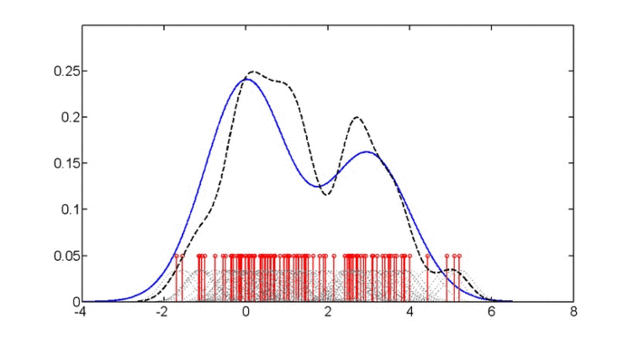
PARZEN WINDOWS
ll metodo delle Parzen Windows è un metodo non parametrico utilizzato per stimare la densità di probabilità di una variabile casuale continua.
L’idea è di approssimare la funzione di densità di probabilità tramite una finestra (kernel) centrata su ogni punto.
La densità di probabilità in un punto specifico x viene stimata considerando tutte le finestre che contengono il punto x.
La scelta del kernel e della larghezza di banda influenzano il risultato della stima.

Slide 11
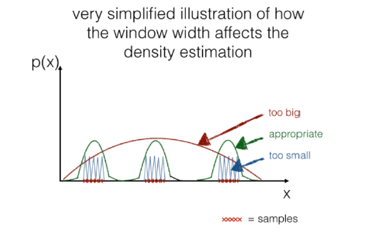
PARAMETRI CRITICI IN PARZEN WINDOWS
Larghezza della finestra (sigma) : rappresenta la dimensione della finestra utilizzata per calcolare la densità di probabilità.
Se troppo piccola, la stima sarà molto sensibile ai dettagli nei dati, ma potrebbe essere influenzata dal rumore.
Se troppo grande, la stima sarà meno sensibile ai dettagli nei dati, ma potrebbe mancare di precisione.
Il tipo di finestra (il kernel): è la funzione utilizzata per definire la finestra di Parzen. In particolare, deve essere una funzione continua, non negativa e integrabile, con un’area totale uguale a 1.

Slide 12
INPUT LAYER
Questo strato accetta in input le caratteristiche dei dati da classificare.
Le unità di input sono indipendenti tra loro e forniscono gli stessi valori di input a tutte le unità dello strato di pattern.

Slide 13
PATTERN LAYER
Calcola la somiglianza tra l'input e il campione di addestramento.
Il numero di neuroni in questo strato è uguale al numero dei casi nel training set.
Un neurone nascosto calcola la distanza euclidea tra il l’input e il neurone per poi applicare la funzione kernel utilizzando i valori sigma.

Slide 14
SUMMATION LAYER
In questo strato è presente un neurone per ogni classe.
Ogni neurone del pattern layer è collegato al corrispondente neurone del summation layer che calcola la media di tutti i neuroni ad esso collegato.

Slide 15

OUTPUT LAYER
Confronta le medie ponderate calcolate nel livello di Summation per ogni categoria con i valori in output dal pattern layer e utilizza il valore più grande per predirre la categoria.

Slide 16
CONFIGURAZIONE RETE
KERNEL
SIGMA
APPROCCIO
Confronto empirico tra diversi kernel Gaussiano, Triangolare, Laplaciano, Epanechnikov, Uniforme
APPROCCIO
Utilizzo dell’algoritmo
Particle Swarm Optimization (PSO)
per il valore ottimo che massimizzi l’accuratezza
Kernel Gaussiano
Dipende dal set di dati

Slide 17
03
STRUTTURA DEI DATASET

Slide 18
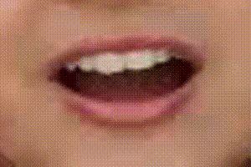
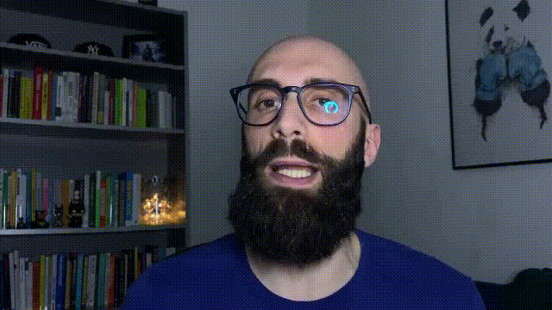
BABELE
SOLO LABBRA
FULL VIDEO
120 video di 10 secondi per ogni lingua
Lingue presenti: Italiano, Inglese, Tedesco, Spagnolo, Olandese, Russo, Giapponese, Francese.

Slide 19

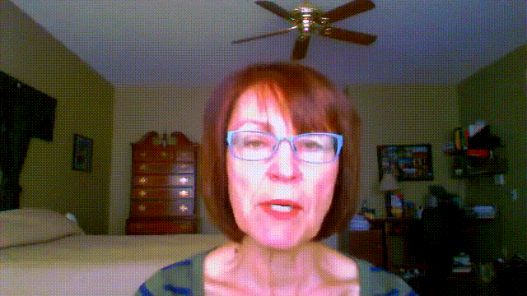
CH-SIMS & CMU-MOSEI
FULL VIDEO
CINESE
INGLESE

Slide 20
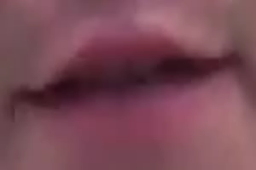
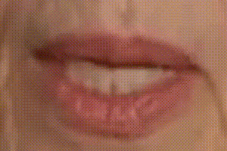
CH-SIMS & CMU-MOSEI
SOLO LABBRA
CINESE
INGLESE

Slide 21
04
ESPERIMENTI SVOLTI

Slide 22
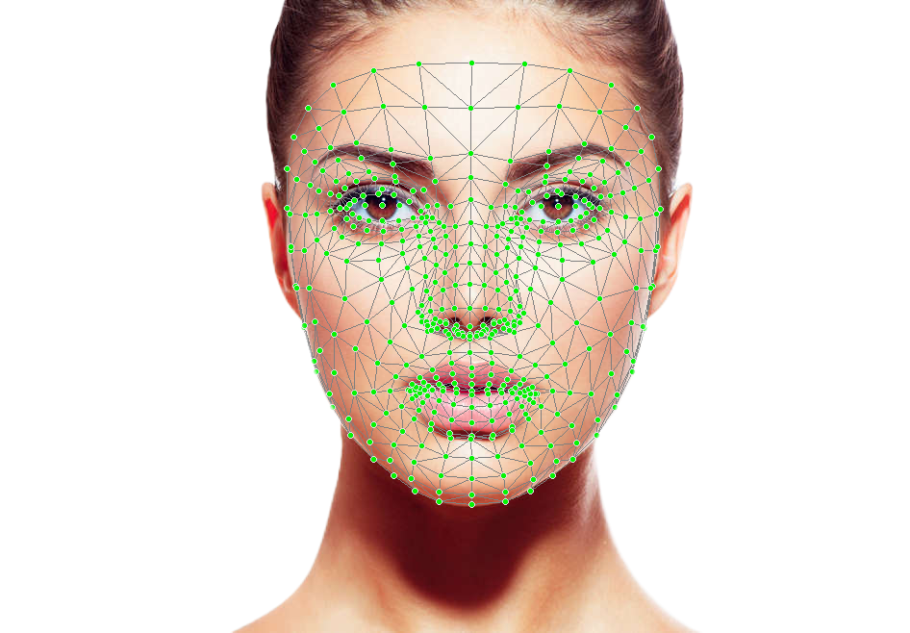
ESTRAZIONE FEATURES GEOMETRICHE
STEP 1
Localizzazione viso tramite MediaPipe

Slide 23
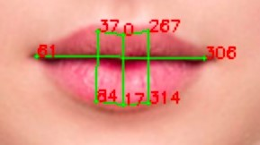
ESTRAZIONE FEATURES GEOMETRICHE
STEP 1
STEP 2
Localizzazione viso tramite MediaPipe
Estrazione punti d’interesse [1]
[1] https://www.sciencedirect.com/science/article/pii/S0952197617301227

Slide 24
ESTRAZIONE FEATURES GEOMETRICHE
STEP 1
STEP 2
STEP 3
Localizzazione viso tramite MediaPipe
Estrazione punti d’interesse
Calcolo distanze geometriche

Slide 25
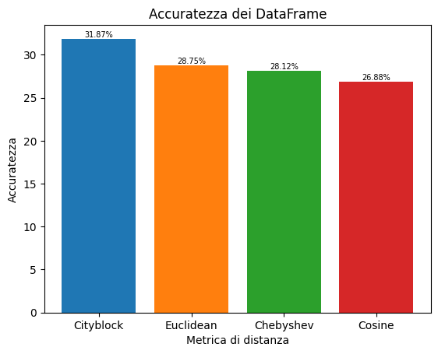
SCELTA DELLA METRICA DI DISTANZA
Numero di frame: i primi 10 frame di ogni video
Valori di sigma utilizzati: da 0.05 a 1.2 a intervallo di 0.10
Kernel utilizzati: Uniforme, Triangolare, Laplaciano, Epanechnikov, Gaussiano
Distanza migliore: Cityblock con una percentuale raggiunta pari a 31.87%

Slide 26
ESTRAZIONE FEATURES GEOMETRICHE
STEP 1
STEP 2
STEP 3
Localizzazione viso tramite MediaPipe
Estrazione punti d’interesse
Calcolo distanze geometriche
MIGLIORE: Distanza Cityblock
STEP 4
Scelta numero frame

Slide 27
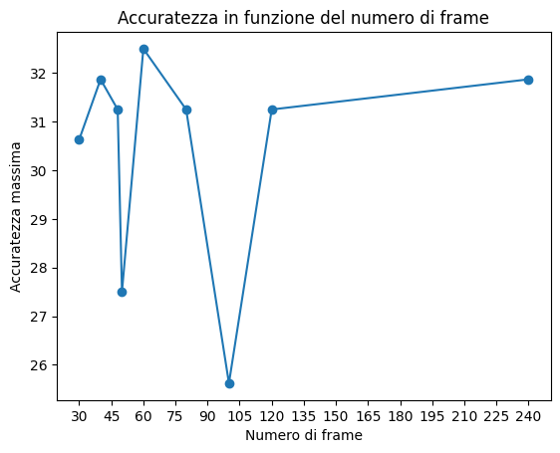
SCELTA NUMERO DEI FRAME
Distanza utilizzata: Cityblock
Approccio: confronto tra varie configurazioni di kernel (Uniforme, Gaussiano, Laplaciano, Epanechnikov, Triangolare) e sigma da 0.05 a 1.2 a intervalli di 0.10
Numero di frame : 30, 40, 48, 50, 60, 80, 100, 120, 240 consecutivi

Slide 28
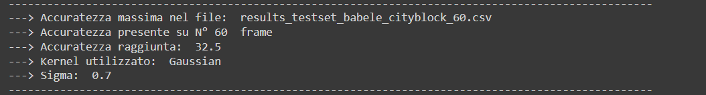
COME È STATO FATTO?
Script: utilizzo di script automatico per calcolare la configurazione ottimale della rete, il tutto analizzando 9 file csv per un totale di 540 prove.
OUTPUT SCRIPT
RISULTATO FINALE
60 Frame consecutivi = 6 frame consecutivi al secondo per 10 secondi

Slide 29

QUESTIONI APERTE DURANTE I TEST…
DUBBIO: È giusto prendere sempre i primi 6 frame consecutivi al secondo per 10 secondi?
ESPERIMENTO: Scelta di 6 frame al secondo non più consecutivi, ma presi in modo random e più distribuiti.
COSA CAMBIA?

Slide 30
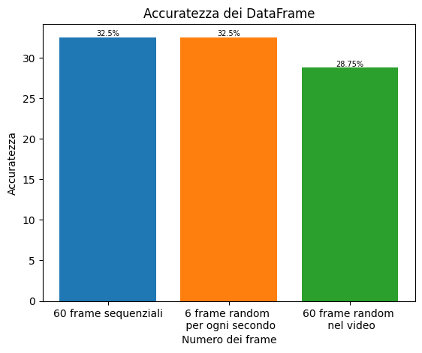
SCELTA FRAME AL SECONDO RANDOM
Modalità di estrazione random:
Scelta di 60 frame random totale
ACCURATEZZA SCENDE!
Scelta di 6 frame al secondo random
ACCURATEZZA SI CONSERVA!
SCELTA FINALE: 6 frame al secondo random
MOTIVAZIONI: Rendere più equilibrata la scelta dei frame all’interno del secondo

Slide 31
ESTRAZIONE FEATURES GEOMETRICHE
STEP 1
STEP 2
STEP 3
Localizzazione viso tramite MediaPipe
Estrazione punti d’interesse
Calcolo distanze geometriche
MIGLIORE: Distanza Cityblock
STEP 5
STEP 4
Eliminazione valori NaN
Scelta numero frame
Media dei frame successivi sulla riga
MIGLIORE: 6 frame al secondo random

Slide 32
ESTRAZIONE FEATURES GEOMETRICHE
STEP 1
STEP 2
STEP 3
Localizzazione viso tramite MediaPipe
Estrazione punti d’interesse
Calcolo distanze geometriche
MIGLIORE: Distanza Cityblock
STEP 6
STEP 5
STEP 4
Generazione file csv
Eliminazione valori NaN
Scelta numero frame
Media dei frame successivi sulla riga
MIGLIORE: 6 frame al secondo random

Slide 33
ESTRAZIONE FEATURES CON SPARSE CODING
STEP 1
Introduzione al concetto
Sparse Coding

Slide 34
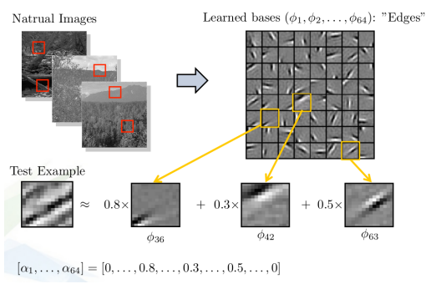
SPARSE CODING in pillole
La codifica sparsa è una tecnica di apprendimento non supervisionato che cerca di trovare una rappresentazione più compatta e informativa dei dati.
L'obiettivo principale della codifica sparsa è di produrre una rappresentazione del dato di input in cui solo un piccolo numero di caratteristiche del dizionario di caratteristiche appreso sono attivate, ovvero hanno un valore diverso da zero.
Questo significa che la maggior parte dei valori nella nuova rappresentazione sono zero, rendendo la rappresentazione appunto "sparsa".

Slide 35
ESTRAZIONE FEATURES CON SPARSE CODING
STEP 1
STEP 2
Introduzione al concetto
Sparse Coding
Caricamento video solo zona labiale

Slide 36
ESTRAZIONE FEATURES CON SPARSE CODING
STEP 1
STEP 2
STEP 3
Introduzione al concetto
Sparse Coding
Caricamento video solo zona labiale
Applicazione Sparse coding

Slide 37
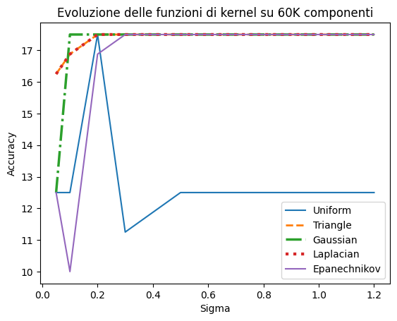
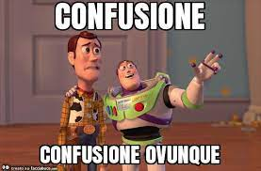
SPARSE CODING 60.000 COMPONENTI
60.000 componenti
=
60.000 colonne del dataset
Troppa confusione generale e valori troppo distanti tra di loro!

Slide 38

QUESTIONI APERTE DURANTE I TEST…
DUBBIO: Il dataset è troppo grande, c’è troppa confusione tra i valori.
Cosa possiamo fare?
ESPERIMENTO :
Applicazione PCA (Principal Component Analysis) al dataset

Slide 39
ESTRAZIONE FEATURES CON SPARSE CODING
STEP 1
STEP 2
STEP 3
Introduzione al concetto
Sparse Coding
Caricamento video solo zona labiale
Applicazione Sparse coding
STEP 4
Applicazione PCA

Slide 40
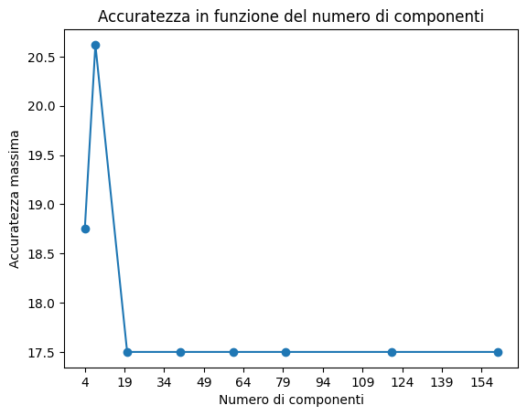
APPLICAZIONE PCA AL DATASET SPARSE CODING
Libreria utilizzata: sklearn.decomposition.PCA di Python
Approccio: confronto tra varie configurazioni di kernel (Uniforme, Gaussiano, Laplaciano, Epanechnikov, Triangolare) e sigma da 0.05 a 1.2 a intervalli di 0.10
Numero di componenti: 4, 8, 20, 40,
60, 80, 120, 160

Slide 41
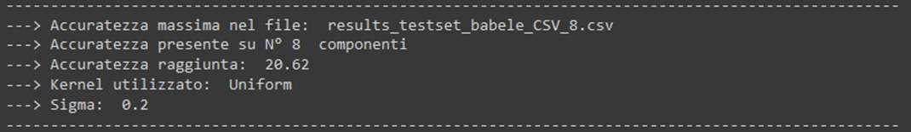
COME È STATO FATTO?
Script: utilizzo di script automatico per calcolare la configurazione ottimale della rete, il tutto analizzando 8 file csv per un totale di 480 prove.
OUTPUT SCRIPT
RISULTATO FINALE
8 componenti scelta migliore, ma accuracy più bassa rispetto all’uso delle distanze

Slide 42
ESTRAZIONE FEATURES CON SPARSE CODING
STEP 1
STEP 2
STEP 3
Introduzione al concetto
Sparse Coding
Caricamento video solo zona labiale
Applicazione Sparse coding
STEP 5
STEP 4
Eliminazione valori NaN
Applicazione PCA
Media dei frame successivi sulla riga
MIGLIORE: 8 componenti scelta migliore

Slide 43
ESTRAZIONE FEATURES CON SPARSE CODING
STEP 1
STEP 2
STEP 3
Introduzione al concetto
Sparse Coding
Caricamento video solo zona labiale
Applicazione Sparse coding
STEP 6
STEP 5
STEP 4
Generazione file csv
Eliminazione valori NaN
Applicazione PCA
Media dei frame successivi sulla riga
MIGLIORE: 8 componenti scelta migliore

Slide 44
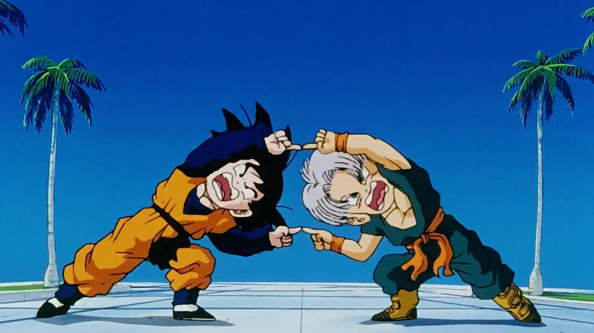
FUSIONE DATASET SPARSE CODING CON DATASET DISTANZE
Approccio: confronto tra varie configurazioni di kernel (Uniforme, Gaussiano, Laplaciano, Epanechnikov, Triangolare) e sigma da 0.05 a 1.2 a intervalli di 0.10
Sparse Coding
Dataset distanze
Dataset 8 componenti
Sparse Coding
+
Dataset distanze Cityblock 6 frame al secondo random

Slide 45
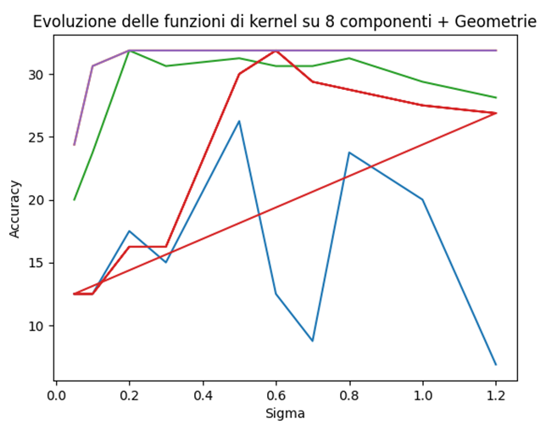

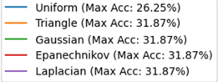
FUSIONE DATASET SPARSE CODING CON DATASET DISTANZE
ACCURATEZZA SCENDE!

Slide 46

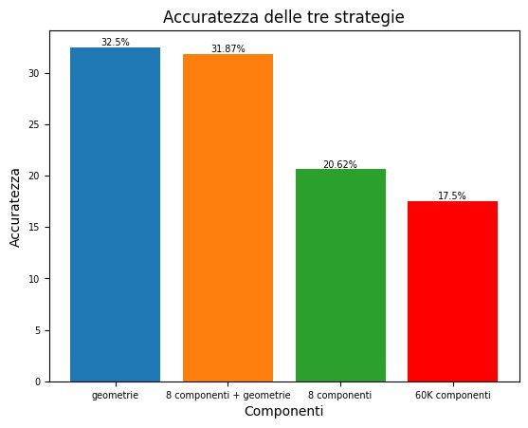
RISULTATI GENERALI SPARSE CODING
APPROCCIO BOCCIATO!
POSSIBILI INTERPRETAZIONI:
Il modello utilizzando Sparse Coding sembra essere influenzato dal rumore dei dati (valori molto distanti tra di loro)
Utilizzando la fusione tra Sparse Coding e Distanze Geometriche si peggiora di poco l’accuratezza, ma l’approccio potrebbe comportare un carico computazionale maggiore (troppe features da estrarre)

Slide 47
ESTRAZIONE FEATURES CON OPTICAL FLOW
STEP 1
Introduzione al concetto
di Optical Flow

Slide 48
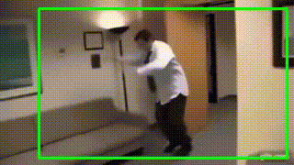
OPTICAL FLOW in pillole
Tecnica utilizzata per individuare e tracciare il movimento di oggetti all'interno di un video.
Prende in input un video e analizza lo spostamento dei pixel all'interno dei diversi frame
Restituisce in output una matrice bidimensionale che rappresenta lo spostamento di ciascun pixel lungo l'asse orizzontale o verticale.

Slide 49
ESTRAZIONE FEATURES CON OPTICAL FLOW
STEP 1
STEP 2
Introduzione al concetto
di Optical Flow
Caricamento video solo zona labiale

Slide 50
ESTRAZIONE FEATURES CON OPTICAL FLOW
STEP 1
STEP 2
STEP 3
Introduzione al concetto
di Optical Flow
Caricamento video solo zona labiale
Applicazione optical flow
tra 2 frame consecutivi
su sequenza di 24 frame consecutivi

Slide 51
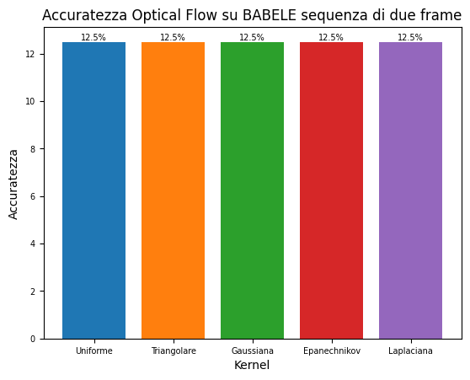
APPLICAZIONE OF TRA 2 FRAME CONSECUTIVI
APPROCCIO BOCCIATO!
POSSIBILE INTERPRETAZIONE: gli spostamenti in orizzontale e verticale confondono di molto il modello, infatti i valori discostano troppo tra di loro

Slide 52
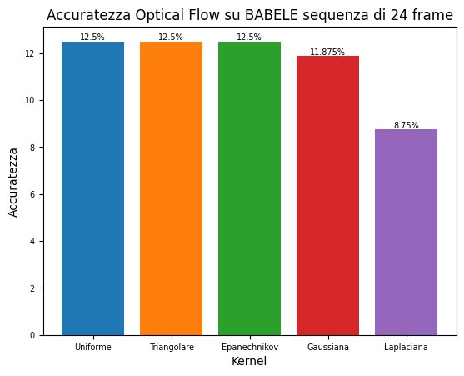
APPLICAZIONE OF SU SEQUENZA DI 24 FRAME CONSECUTIVI
APPROCCIO BOCCIATO!
Piccole variazioni, ma nulla di utile
POSSIBILE INTERPRETAZIONE: eventuale perdita di informazioni preziose.
La sequenza di frame risulta essere troppo grande per la valutazione dello spostamento

Slide 53
ESTRAZIONE FEATURES CON OPTICAL FLOW
STEP 1
STEP 2
STEP 3
Introduzione al concetto
di Optical Flow
Caricamento video solo zona labiale
Applicazione optical flow
tra 2 frame consecutivi
su sequenza di 24 frame consecutivi
STEP 4
Estrazione spostamenti OF
Media orizzontale dell’array
Media verticale dell’array
Applicazione PSO

Slide 54

QUESTIONI APERTE DURANTE I TEST…
DUBBIO: L’esecuzione del modello PNN richiede un valore di sigma che molto spesso ha rallentato l’esecuzione del modello, Colab non aiuta!!
Cosa si può fare?
ESPERIMENTO: Utilizzo di PSO (Particle Swarm Optimization)[2] per la ricerca automatica del sigma ottimo pre-esecuzione
Piccola nota: L’algoritmo PSO è stato poi ampiamente utilizzato in tutte le successive analisi in quanto ha migliorato di molto i tempi!
[2] https://ieeexplore.ieee.org/abstract/document/6900736

Slide 55
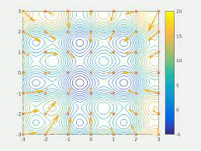
PSO (Particle Swarm Optimization) in pillole
Particle Swarm Optimization (PSO) è un algoritmo di ottimizzazione basato su popolazione che cerca di trovare il valore migliore di una funzione obiettivo utilizzando un gruppo di particelle che si muovono nello spazio delle soluzioni.
Le particelle aggiornano la loro posizione e velocità in base alla migliore posizione trovata finora e alla posizione migliore trovata da tutta la popolazione.
Nel nostro caso la funzione obiettivo è stata l’accuratezza, l’algoritmo ha quindi avuto l’obiettivo di assegnare un valore al sigma che massimizzasse l’accuratezza
PROBLEMA: può essere sensibile alla scelta dei parametri e soggetto a convergenza anticipata con oscillazione intorno alla soluzione ottimale.

Slide 56
ESTRAZIONE FEATURES CON OPTICAL FLOW
STEP 1
STEP 2
STEP 3
Introduzione al concetto
di Optical Flow
Caricamento video solo zona labiale
Applicazione optical flow
tra 2 frame consecutivi
su sequenza di 24 frame consecutivi
STEP 5
STEP 4
Estrazione spostamenti OF
Eliminazione valori NaN
Media orizzontale dell’array
Media verticale dell’array
Applicazione PSO
Media dei frame successivi sulla riga

Slide 57
ESTRAZIONE FEATURES CON OPTICAL FLOW
STEP 1
STEP 2
STEP 3
Introduzione al concetto
di Optical Flow
Caricamento video solo zona labiale
Applicazione optical flow
tra 2 frame consecutivi
su sequenza di 24 frame consecutivi
STEP 6
STEP 5
STEP 4
Estrazione spostamenti OF
Generazione file csv
Eliminazione valori NaN
Media orizzontale dell’array
Media verticale dell’array
Applicazione PSO
Media dei frame successivi sulla riga

Slide 58
05
RISULTATI OTTENUTI

Slide 59
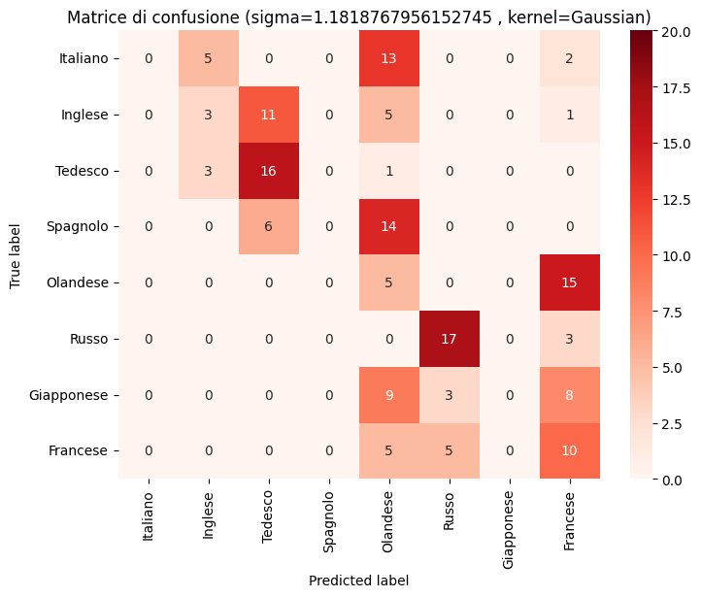
BABELE AllVsAll
Configurazione utilizzata:
kernel Gaussiano
sigma ottimo tramite PSO
6 frame al secondo random
distanza Cityblock
Il tedesco e il russo sono quelle più riconosciute
Accuracy 32,5%

Slide 60
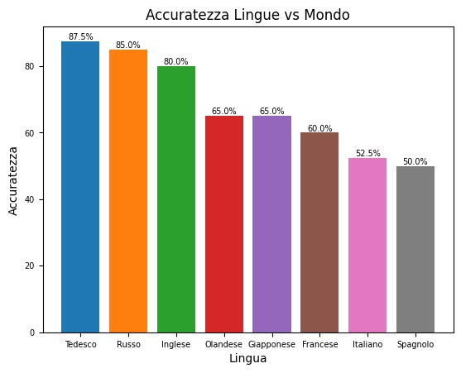
BABELE 1VsMondo
Classificazione binaria tra una lingua e tutte le altre
Configurazione utilizzata:
kernel Gaussiano
sigma ottimo tramite PSO
6 frame al secondo random
distanza Cityblock
Il tedesco e il russo sono ancora le lingue più riconosciute…
Notes:
Va detto che però i test effettuati sono stati effettuati su una suddivisione prendendo il 50% tedesco e 50% le altre lingue, quindi i risultati ottenuti SONO DA CONSIDERARE UNA VALIDAZIONE DI QUELLI GENERALI. Anche in questo caso il tedesco e il russo sono riconosciuti con una buona probabilità… quindi possiamo confermare che vengono confusi poco rispetto alle altre lingue.

Slide 61
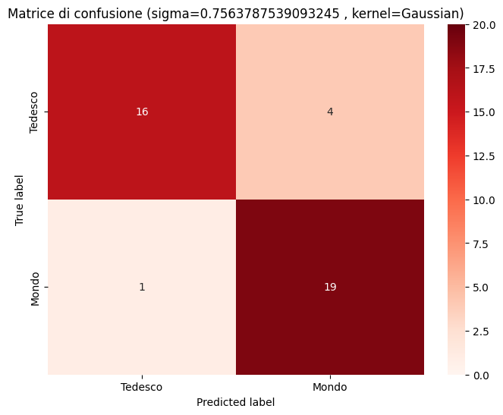
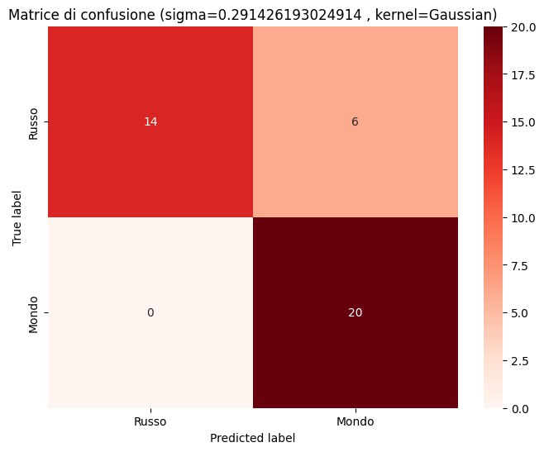
E MENO CONFUSE…
ACC
87,5%
ACC
85%
Notes:
Va detto che però i test effettuati sono stati effettuati su una suddivisione prendendo il 50% tedesco e 50% le altre lingue, quindi i risultati ottenuti SONO DA CONSIDERARE UNA VALIDAZIONE DI QUELLI GENERALI. Anche in questo caso il tedesco e il russo sono riconosciuti con una buona probabilità… quindi possiamo confermare che vengono confusi poco rispetto alle altre lingue.

Slide 62
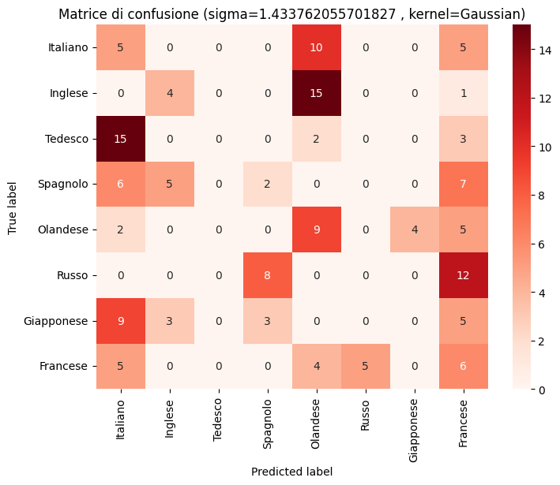
BABELE SPARSE CODING
60.000 componenti
Introduzione di rumore: l’aver preso solo
Accuracy 16%

Slide 63
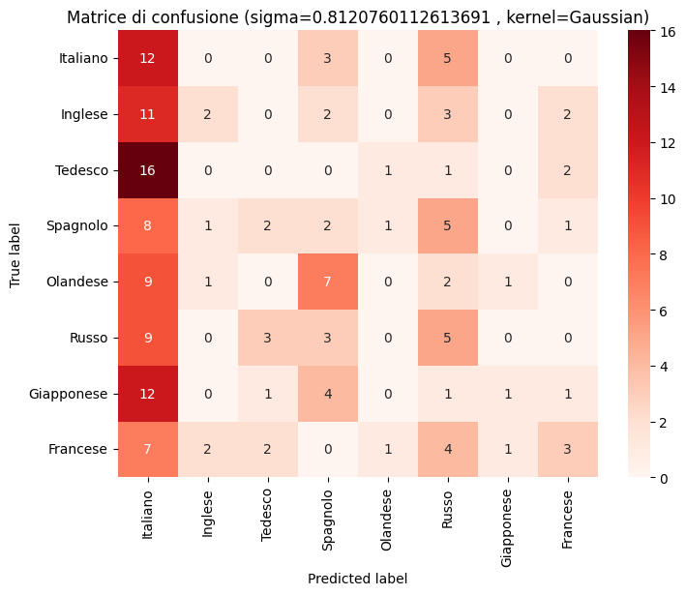
BABELE OPTICAL FLOW
Sequenza di 24 frame consecutivi
Accuracy 16%
Risultati ≈ sparse coding

Slide 64
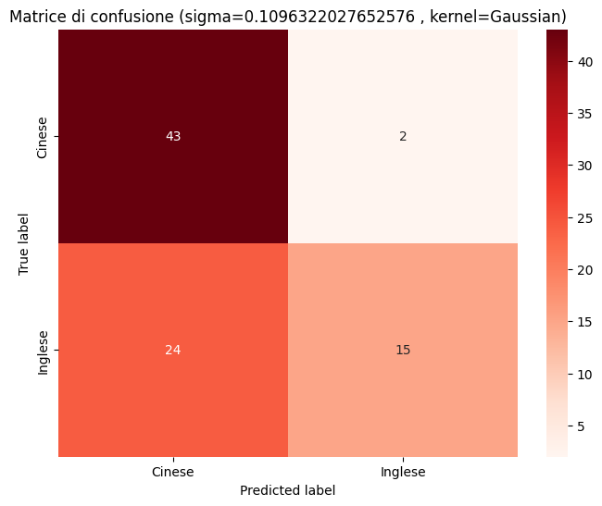
CH-SIM CMU-MOSEI
Configurazione utilizzata:
kernel Gaussiano
sigma ottimo tramite PSO
6 frame al secondo random
distanza Cityblock
Accuracy 69%

Slide 65
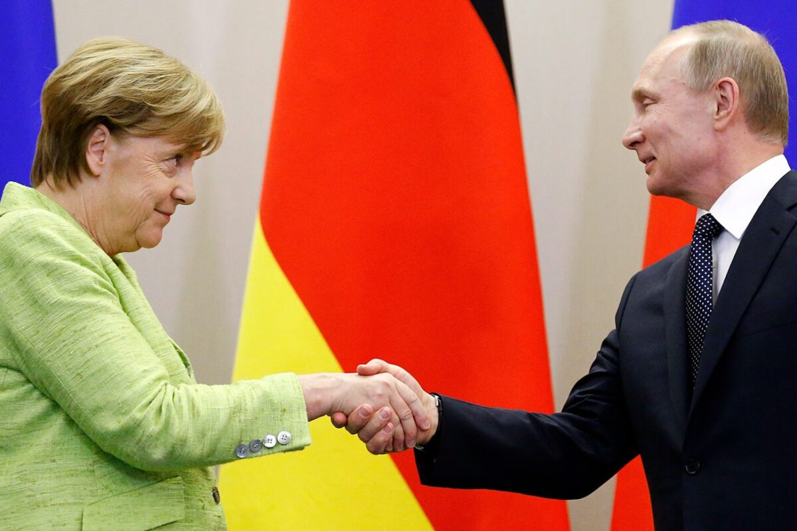
Conclusioni
Nonostante la difficoltà del problema, la rete ha dimostrato di riconoscere con una buona probabilità la lingua tedesca e russa nella configurazione migliore utilizzando le distanze tra i landmark delle labbra in movimento.
Tuttavia, il lavoro svolto vuole essere una base per ulteriori ricerche mirate a confermare o migliorare i risultati finora ottenuti.

Slide 66
GRAZIE PER L’ATTENZIONE!

Slide 67

DOMANDE?

